Slide 1
个人课程报告
变更影响分析研究

Slide 2
Background
变更管理是系统工程中的流程，是一种对系统变更请求、决定可达性的计划、实施和评估的过程。
变更影响分析是变更管理的其中一个环节，目的是为了评估变更的程度，具体来说是识别变更的潜在后果，或估算完成变更所需的内容。

Slide 3
变更影响分析技术
变更影响分析技术主要分为三个类型：
追溯型（Trace）
在追溯型变更影响分析中，会整理需求、规格、设计元素及测试之间的对应关系，根据这些关系确定更改的大致（初始）范围。
软件仓库挖掘
依赖型（Dependency）
在依赖型变更影响分析中会整理软件代码的变量、逻辑及模组等等之间的关系，根据这些关系来分析变更产生的影响。
程序切片
经验型（Experiential）
由专家的设计知识来确认
Notes:
Eisner, H. (2002). Essentials of Project and Systems Engineering Management. New York, New York, USA, John Wiley & Sons. pg.236-237

Slide 4
追溯型（Trace）
软件仓库挖掘
从项目的版本控制系统中提取信息
分析信息，通过提交和更改的时间、提交类型等因素来确定变更的实体和实体间的依赖关系
Notes:
追溯型（Trace）

Slide 5
依赖型（Dependency）
程序切片技术
在软件设计中，可以用静态及动态程序分析的算法针对程序处理，进行依赖型变更影响分析。
其中静态程序分析针对程序的结构
动态程序分析则会在程序执行时收集程序行为的信息。
Notes:
依赖型（Dependency）

Slide 6
研究趋势
Notes:
known impact analysis tools that exist, either academically or commercially
1997-2017 已发表的论文和工具

Slide 7
现有工具

Slide 8
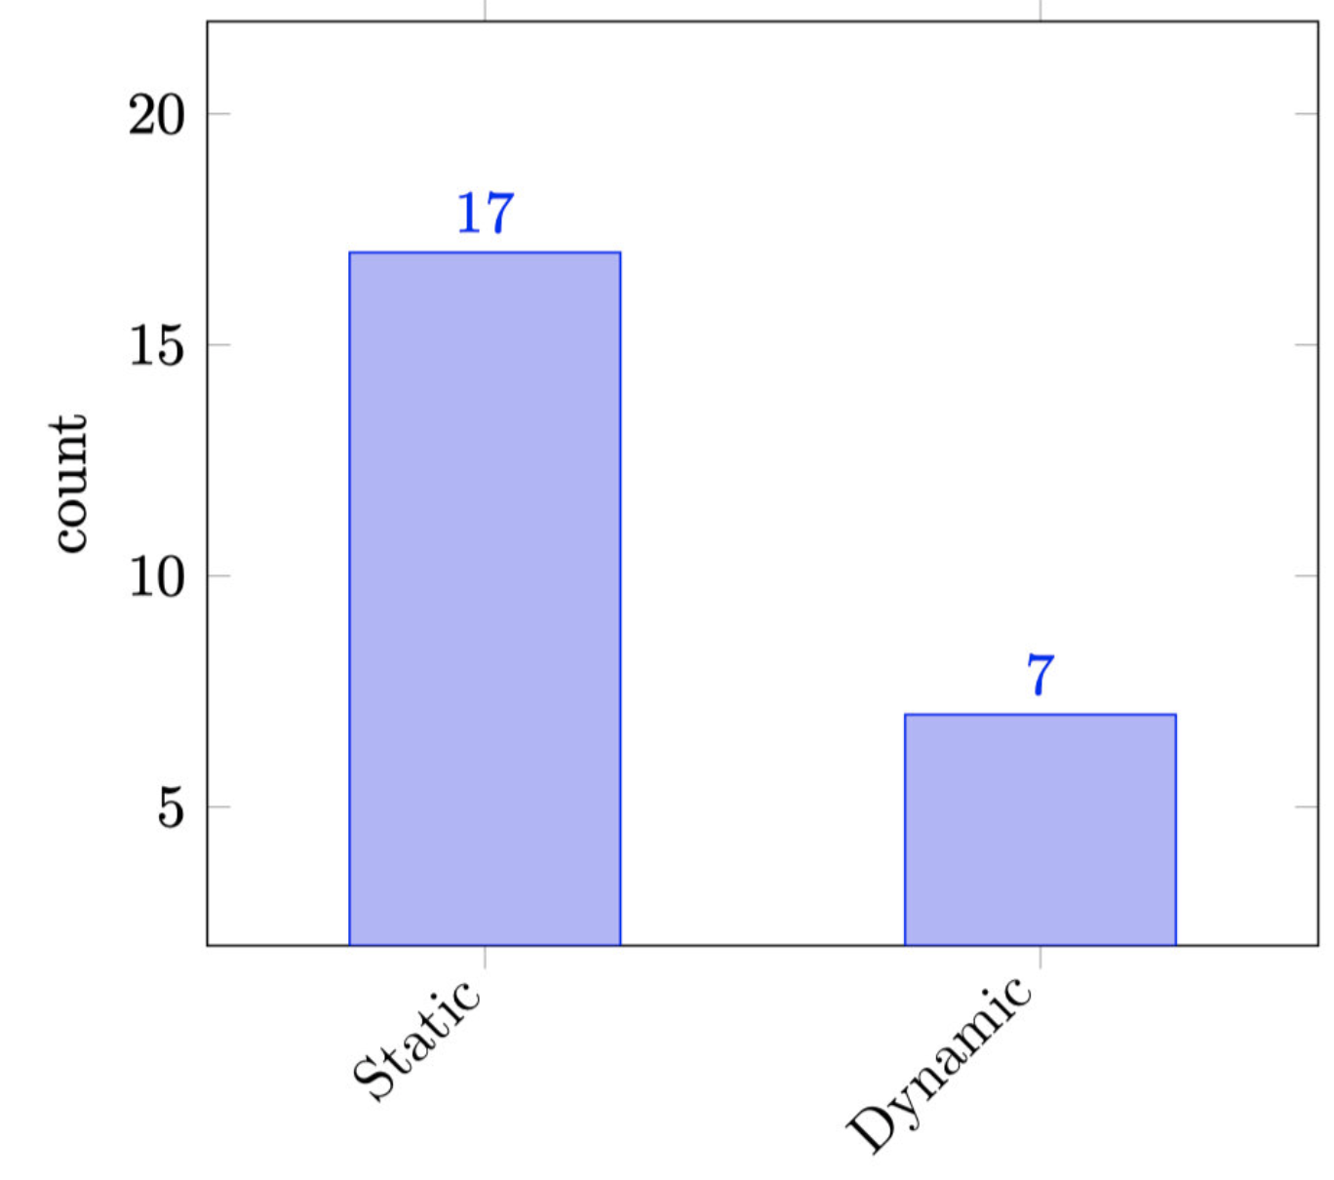
依赖性分析
按分析方法分：

Slide 9
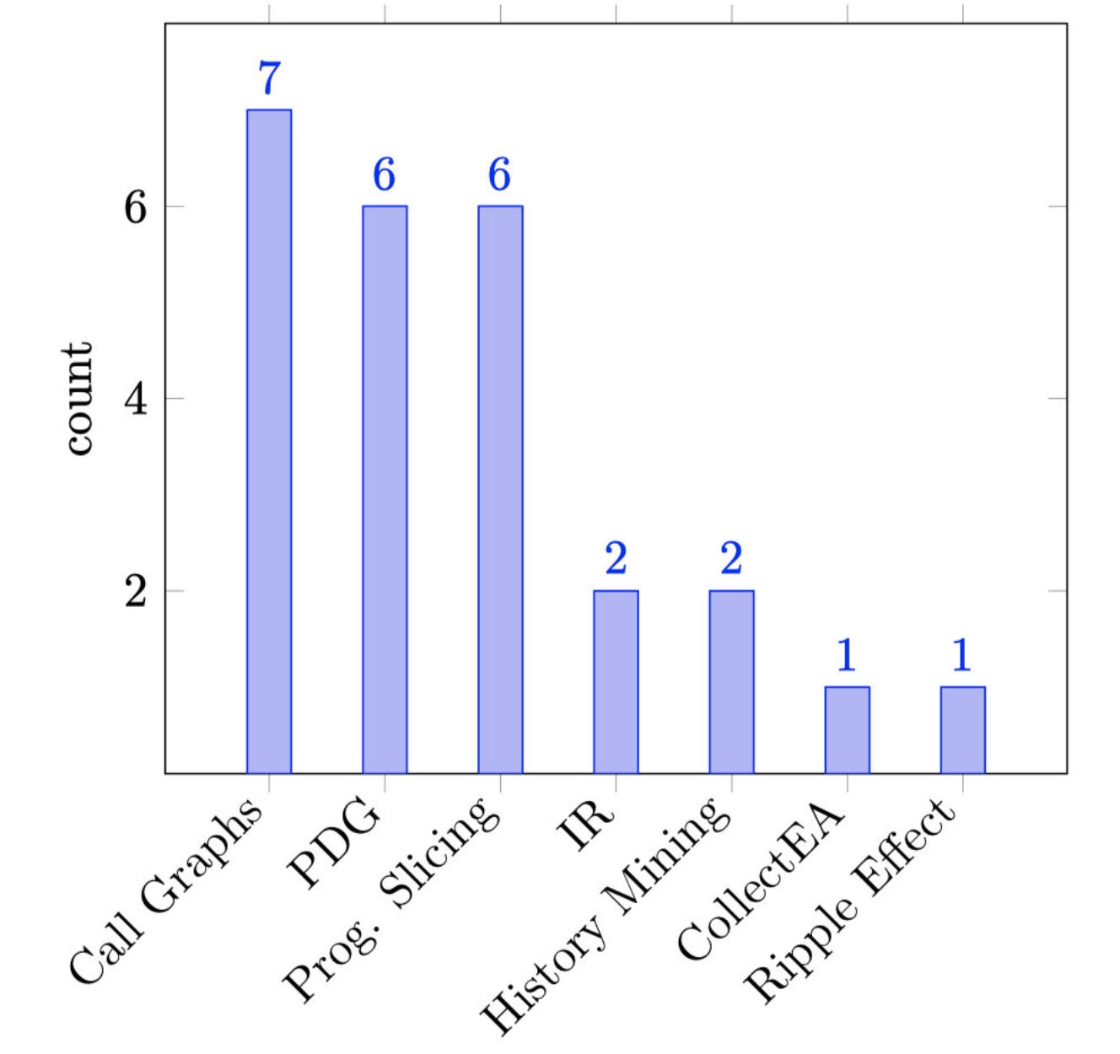
相关分类
按分析技术分：

Slide 10
CodeSurfer
性质：商业工具
支持语言：Python，C/C ++和Java
特征：静态分析
维护周期：1999 - 2020
描述：通过可视化的程序切片帮助开发人员更好地理解C和C ++代码，包括指针分析，调用图，数据流分析以及影响分析
方法：
构造可视化的程序依赖图
应用程序切片（前向切片和后向切片）
高亮与变更相关部分帮助开发者理解代码
https://www.grammatech.com/
Notes:
帮助开发人员了解其代码中的复杂关系

Slide 11
CodeSurfer

Slide 12
JArchitect
性质：商业工具
支持语言：Java
特征：静态分析
维护周期：2009 – 2020
描述：开发者选择他们工程中的一个实体，Jarchitect 会展示与该实体存在潜在联系的其他实体（projects、packages、methods、fields）。
方法：
构造程序依赖图和依赖关系结构矩阵
依赖关系图协助开发者判断变更信息和影响
关系结构矩阵提供工程中各个实体之间耦合的数据
http://www.jarchitect.com/

Slide 13
JArchitect

Slide 14
REST
性质：未开源工具
支持语言：C
特征：静态分析
维护周期：2001 – 2008
描述：REST 通过计算 ripple effect 进行变更分析。能够帮助开发者：
确定可能的影响
确定已知的影响
确定软件的稳定性
检查需求

Slide 15
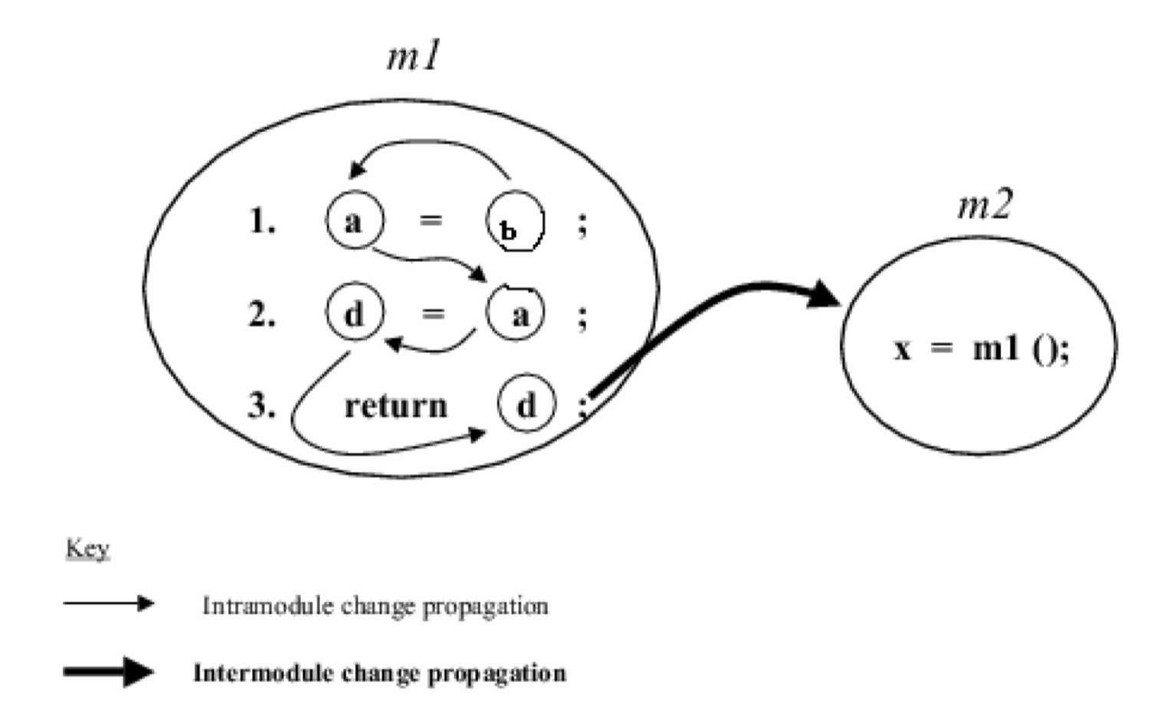
Ripple Eﬀect
Ripple effect 指一个变量的变更对其他实体的影响程度
Matrix V, X, Z，分别计算当前模块的初始变更位置、当前模块内的变更传播信息、模块间的变更传播信息
Matrix C 用来计算模块控制流图的圈复杂度
根据4个矩阵能够计算每个模块的Ripple Effect
Notes:
M = E – N + 2

Slide 16
JRipples
性质：开源工具， Eclipse插件
支持语言：Java
特征：静态分析, 软件信息检索
维护周期：2005 – 2020
描述： JRipples 由三个组件（解析器，具有组织规则的数据库和用户界面）组成，它分析Java项目中的依赖关系，并返回可能受影响的类的结果集，供开发人员查看。然后，开发人员逐一检查结果，并将其标记为“Impacted”或“Visited”
软件信息检索（DepIR）,IR的作用是补足依赖分析在某些方面的缺陷，如：
处理数据库依赖（database dependency），
如果切片过大，IR能够根据用户的需求定位到相关的位置

Slide 17
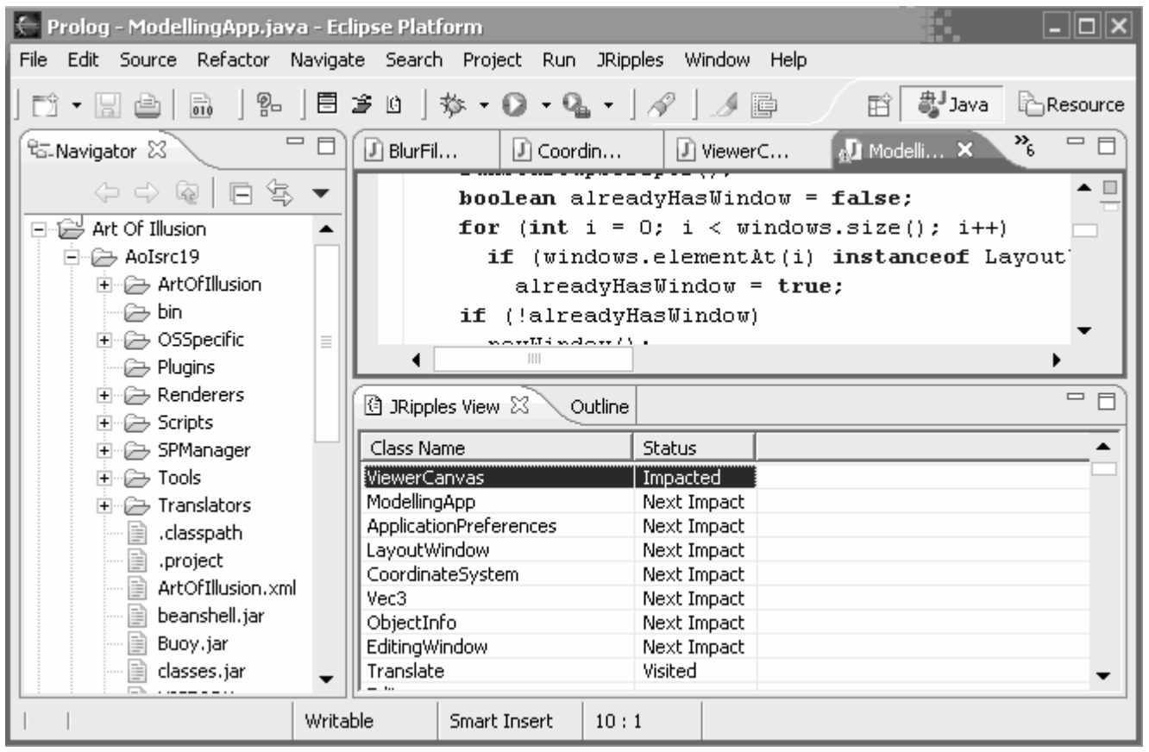
JRipples

Slide 18
ImpactMiner
性质：开源工具， Eclipse插件
支持语言：Java
特征：静态分析, 动态分析，历史信息挖掘
维护周期：2014 – 2015
描述：该工具提出了一种SVN仓库挖掘的方法（MSR），并结合了另外三种分析技术：信息检索（Information Retrieval），动态分析（Dynamic Analysis），历史分析（Historical Analysis）。开发者可以任意选择分析技术进行变更影响分析。

Slide 19
SVN Repositories Mining
1. 通过SVN获取项目的变更集(输入SVN URL和限制范围)
一个项目的不同版本的命名方式：
2. 如果某个版本发生了变更，则生成变更后和变革发生前版本的AST，比较两者的 AST，提取出与每个变更版本相关联的方法集合 itemsets
3. 计算 ，表示 item X 在所有的commits中所占比例
4. 计算 confidence of rule ,
这些规则可以解释为“过去修改过方法 X 的开发人员，也修改过方法 Y，Z 等
开发者可以选择自己感兴趣的方法X，工具会根据 confidence scores 建议相应的方法，如 Y
Notes:
X或Y在所有commits中出现的比例/x在所有commits出现的比例

Slide 20
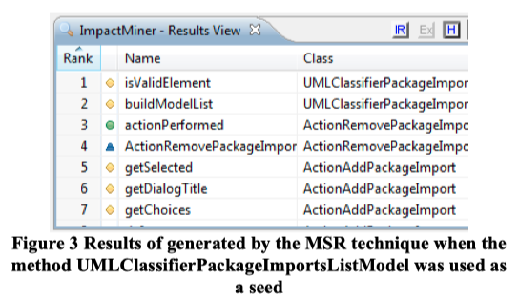
SVN Repositories Mining

Slide 21
IR
IR的工作方式是将一组 artifacts（例如源代码文件）与 requests（例如变更请求）进行比较，并根据它们与查询的相关性对这些 artifacts 进行排名。
1. 建立语料库：获取每种方法的文本
2. NLP：删除运算符和编程语言的关键字，对复合词进行分割（如：impactAnalysis 变成 impact 和 analysis）;将单词还原成词根形式（如：impacted 变成 impact）
3. 用IR索引语料库(倒排索引)：构建矩阵，行对应语料库中的单词，列是相应的方法；m_{i,j} 表示该单词i与方法j的相关度，然后利用SVD降维。
4. 执行查询：将 change request 作为工具的输入
5. 评估影响集：将change request 转化成向量表示并与步骤3每个method的向量进行余弦相似度比较，越高则越相关。
Notes:
An example of such a query is the bug #2472 2 reported in ArgoUML v0.22. The query is formulated from its description “Wrong keyboard focus in Settings dialog after close & reopen […]”.

Slide 22
Dyn
利用 Java 平台调试器体系结构（JPDA 3）和测试和性能工具平台（TPTP4）收集有关软件系统的运行时信息。

Slide 23
结合
IRDyn：从IR结果中消除了没有出现在执行轨迹中的结果
IRHist：
IR在位置i上的结果出现在位置2i-1的IRHist列表中
Hist在位置i上产生的结果出现在位置2i的IRHist列表中
如果某个方法同时出现在“ IR”和“Hist”列表中，则它在IRHist中仅出现一次。
DynHist:此组合仅返回出现在执行跟踪和关联规则结果中的方法。
IRDynHist: 首先计算IRDyn, 然后与IRHist规则相同，区别是IRDyn 替代IRHist中的IR

Slide 24
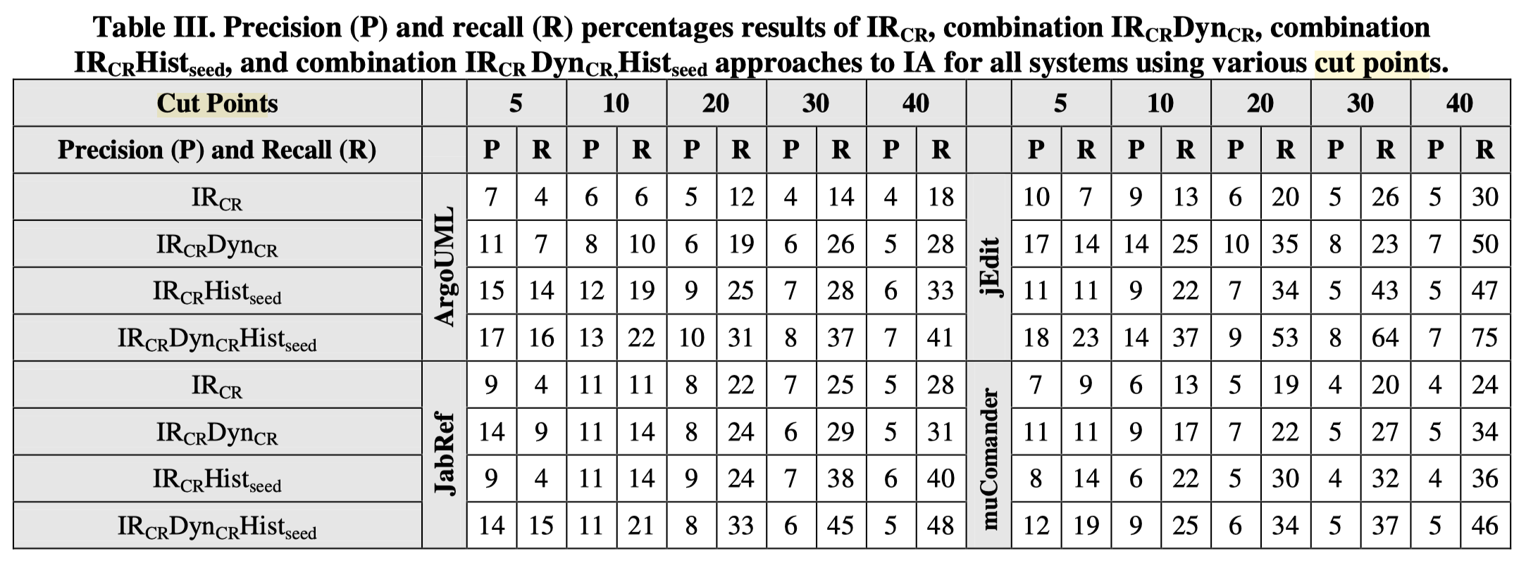

Slide 25
谢谢！

